Slide 1
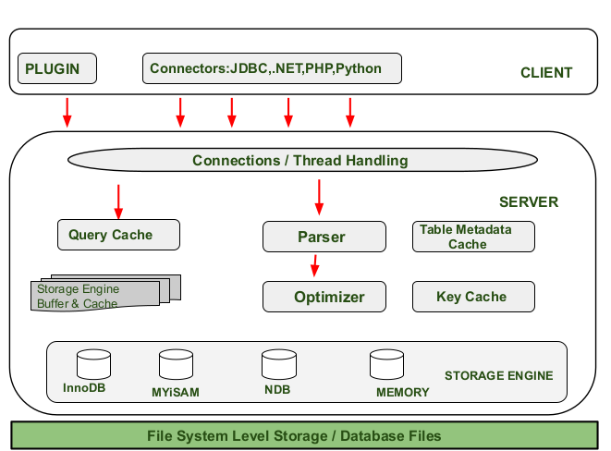
Architecture of MySQL:
Architecture of MYSQL describes the relation among the different components of MYSQL System. MYSQL follow Client-Server Architecture. It is designed so that end user (Clients) can access the resources from Computer (server) using various networking services.
The Architecture of MYSQL contain following major layer’s :
Client.
Server
Storage Layer

Slide 2
Client Layer:
Topmost layer in the above diagram.
The Client give request instructions to the Serve with the help of Client Layer .
The Client make request through Command Prompt or GUI screen by using valid MYSQL commands and expressions .If the Expressions and commands are valid then the output is obtained on the screen.
Some important services of client layer are :
Connection Handling.
Authentication.
Security.
Connection Handling:
The client send request to the server and server will accept the request and the client is connected.
When Client is connected to the server at that time, a client get its own thread for its connection. With the help of this thread all the queries from client side is executed.
Authentication:
Authentication is performed on the server side when client is connected to the MYSQL server.
Authentication is done with the help of username and password.
Security:
After authentication when the client gets connected successfully to MySQL server, the server will check that a particular client has the privileges to issue in certain queries against MySQL server.

Slide 3
Server Layer:
The server layer is responsible for all logical functionalities of Relational Database Management System (RDMS) of MYSQL.
Also known as “Brain of MYSQL Architecture”.
The Client give request instructions to the Server & The server gives the output as soon as the instruction is matched. The various subcomponents of MYSQL server are:

Slide 4
Thread Handling:
When Client is connected to the server, At that time, a client get its own thread for its connection.
This thread is provided by thread handling of Server Layer. Also, the queries of client side which is executed by the thread is also handled by Thread Handling module.
Parser:
A Parser is a type of Software Component that built a data structure (parse tree) of given input.
Before parsing lexical analysis is done i.e., input is broken into number of tokens.
After the data is available in the smaller element's parser perform:
Syntax Analysis
Semantics Analysis
after that parse tree is generated as output.
Optimizer:
As soon as the parsing is done, various types of optimization techniques are applied at Optimizer Block.
These techniques may include rewriting the query, order of scanning of tables and choosing the right indexes to use etc.
Query Cache:
Query Cache stores the complete result set for inputted query statement.
Eve before Parsing , MYSQL Server consult query cache. When client write a query, if the query written by client is identical in the cache, then the server simply skip the parsing, optimization and even execution, it just simply display the output from the cache.
Buffer and Cache:
Cache and buffer will store the previous query or problem asked by user.
When User write a query then it firstly goes to Query Cache, then Query cache will check that the same query or problem is available in the cache.
If the same query is available then it will provide output without interfering Parser, Optimizer.

Slide 5
Storage Layer:
This Layer of MySQL Architecture make it’s unique and most preferable for developers.
Due to this Layer is counted as the mostly used RDBMS and is widely used.
In MYSQL server, for different situations and requirement’s different types of Storage Engines are used:
InnoDB (default DB from MySQL 5.5)
MyISAM (default DB before MySQL 5.5)
NDB
Memory
Etc.…
These Storage Engines are used as pluggable storage engineer where tables created by user are plugged with them.
MyISAM:
Được thiết kế để phù hợp với các table có thao tác đọc nhiều hơn thao tác thêm, sửa, xóa, vì:
Sử dụng cơ chế level-table locking: khi có một thao tác thêm (sửa/ xóa) dữ liệu thì toàn bộ table đó sẽ bị khóa lại cho tới khi thực hiện xong thì mới có thể thực hiện hành động thêm (sửa/ xóa) khác.
Có tốc độ select (đọc) dữ kiệu nhanh nhất do có cấu trúc đơn giản.
Hỗ trợ index full-text, cho phép tìm kiếm full-text.
Hỗ trợ nén dữ liệu giúp tăng tốc độ đọc, nhưng dữ liệu sau khi nén không thể cập nhật lại được.
Không hỗ trợ transaction
Lưu trữ dữ kiệu tối đa lên tới 256TB
Không hỗ trợ rang buộc với các loại table khác.

Slide 6
InnoDB:
InnoDB là storage engine mặc định (tính tới thời điểm MySQL 8.0) khi bạn tạo một table mà không chỉ rõ storage engine. Đây cũng là dạng storage engine cân bằng giữa các yếu tố về hiệu năng và độ tin cậy. Cụ thể:
sử dụng cơ chế row-level locking: khi có hành động thêm-sửa-xóa lên một bản ghi thì chỉ có bản ghi đó bị khóa lại, các bản ghi khác vẫn thực hiện thêm-sửa-xóa bình thường.
InnoDB có thể chứa tối đa 64TB dữ liệu.
Hỗ trợ transaction.
Hỗ trợ ràng buộc với các bảng khác (khóa ngoại).
Hỗ trợ đánh index (chỉ mục).
Hỗ trợ index full-text, cho phép tìm kiếm full-text.
InnoDB là Storage Engine đáng chú ý và được sử dụng nhiều nhất.
Memory:
Toàn bộ dữ liệu sẽ được lưu trên memory (RAM).
Do được lưu trên memory, nên dữ liệu trong bảng này rất dễ bị “tổn thương” (hoặc biến mất) khi gặp các vấn đề như bị crash ứng dụng, lỗi phần cứng, server reset, hay… mất điện. Vì thế dạng storage engine chỉ nên được sử dụng khi một bảng “tạm”, hoặc cache kết quả truy vấn từ một bảng khác.
Ưu điểm duy nhất của của storage engine này là do tốc độ truy xuất cao.

